Slide 1
A korrupció mérésének nemzetközi és hazai gyakorlata
Prof. dr. NÉMETH ERZSÉBET
Állami Számvevőszék
MÉRHETŐ? – a korrupció érzékelés mérésének lehetőségei
Nemzeti Közszolgálati Egyetem

Slide 2
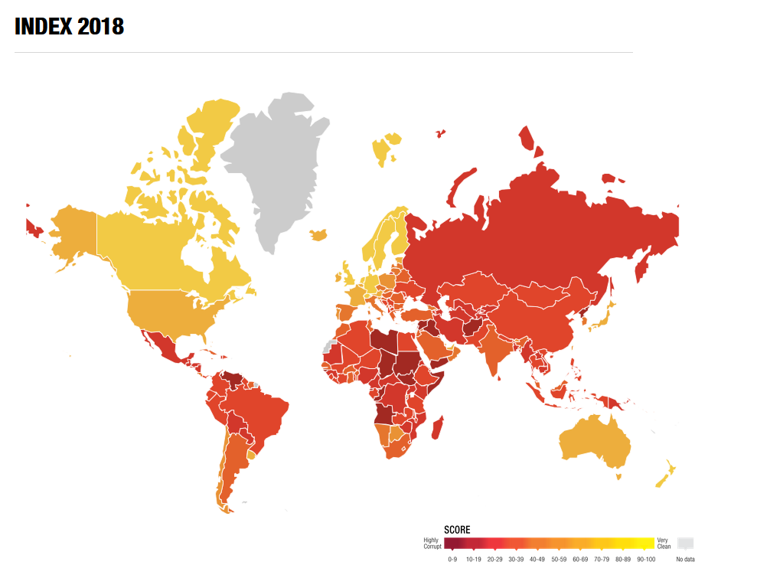
Országok megbélyegzése A korrupció tudományosan nem megfelelően megalapozott mérése és ennek nyomán nemzetközi rangsorok kialakítása súlyos következményekkel, országok nyilvános megbélyegzésével, gazdasági hátrányokkal is járhat.

Slide 3
Korrupció-ellenes Nemzeti Stratégia
A Magyar Kormány 2020 júniusában fogadta el a 2020–2022 közötti időszakra szóló középtávú Nemzeti Korrupcióellenes Stratégiát.
A Stratégia rámutat, hogy a Jó Állam Mutatók rendszerét kiegészítve, célszerű kialakítani egy, a nemzeti sajátosságokhoz igazodó mérési módszertant.
A Stratégia intézkedési tervében megjelölt feladat „… a hazai korrupciós helyzet kiegyensúlyozott és a valóságnak megfelelő értékelése érdekében, az Állami Számvevőszék iránymutatásának figyelembevételével, a Központi Statisztikai Hivatal közreműködésével dolgozza ki a korrupcióérzékelés mérésének nemzeti sajátosságokat figyelembe vevő, a Jó Állam Mutató rendszeréhez igazodó módszertanát”

Slide 4
A tudományosan megalapozott mérés kritériumai
A mérő szervezet függetlensége
A kutatás tárgyának egzakt meghatározása
A kutatás céljának és kérdéseinek összhangja
A célcsoport és a minta megfelelősége
A módszertan, az adatforrások, adatok transzparenciája
Az eredmények szakszerű prezentációja
Megalapozott következtetések levonása
A kutatási kérdések megválaszolására alkalmas módszerek használata

Slide 5
„A közélet tisztaságát támogató, tudományosan megalapozott mérés” Módszertani iránymutatás
Feltártuk a korrupciót mérő rendszerek hitelességével, tudományos megalapozottságával és validitásával kapcsolatos kockázatokat
Majd a Transparency International CPI indexén keresztül részletesen be is mutattuk azokat
Elfogulatlanság
Átláthatóság
Minta
Kutatási módszer

Slide 6
A kibocsátó szervezetek függetlensége, objektivitása
Legjelentősebb kormányzati donor szervezetek (2017-ben) | Támogatás összege (EUR) | 2018 évi CPI ranghely (és pontszám)
Svédország Fejlesztési és Együttműködési Ügynökség | 1.040.957 | 3. (85)
Hollandia Holland Külügyminisztérium | 1.200.000 | 8. (82)
Kanada Külügyi Kereskedelmi és Fejlesztési Minisztérium | 1.970.391 | 9. (81)
Németország Gazdasági Együttműködési és Fejlesztési Minisztérium | 1.499.457 | 11. (80)
Ausztrália Kereskedelmi és Külügyminisztérium | 864.657 | 13 (77)
USA USA Külügyminisztériuma | 763.074 | 22 (71)
A korrupció mérésével foglalkozó egyes szervezetek objektivitása nem biztosított, mert olyan országoktól, cégektől részesülnek adományokban, amelyeket mérési rendszerük minősít.
Mindemellett a korrupció mérésével foglalkozó egyes nemzetközi szervezetek a kormányokkal ellentétben nem elszámoltathatóak tevékenységükért.
A TI több, a mérési rendszer által minősített ország kormányától részesül közvetlen, vagy közvetett támogatásban.
A támogatások további fő forrásait piaci szereplők (vállalatok, alapítványok) jelentik.

Slide 7
A kutatás tárgyának egzakt meghatározása
A kutatás tárgyának pontos meghatározása szükséges a kutatási kérdések megfogalmazásához, a módszertan kialakításához.
Fontos, hogy a kutatást végzők, illetve a kutatási eredmények megismerői egyformán értelmezzék a kutatási kérdéseket, ugyanazt jelentsék számukra a kutatási eredmények.
A kutatás tárgyát a jogszabályoknak és a köznyelvi értelmezésnek megfelelően kell definiálni.

Slide 8
A módszertan és az adatforrások transzparenciája
A mérés tudományos hitelességének előfeltétele, hogy a mérőrendszer eredményei külső szereplők számára is ellenőrizhetők, verifikálhatók, a módszerek és az adatforrások transzparensek legyenek.
A kutatás módszertanát és adatforrásait oly módon és olyan részletezettséggel kell bemutatni, hogy annak nyomán a felhasználó a kutatás megalapozottságáról meggyőződhessen.

Slide 9
A TI által a CPI index számításához felhasznált 13 adatforrás
1. African Development Bank Country Policy and Institutional Assessment 2016 2. Bertelsmann Stiftung Sustainable Governance Indicators 2018 3. Bertelsmann Stiftung Transformation Index 2017-2018 4. Economist Intelligence Unit Country Risk Service 2018 5. Freedom House Nations in Transit 2018 6. Global Insight Business Conditions and Risk Indicators 2017 7. IMD World Competitiveness Center World Competitiveness Yearbook Executive Opinion Survey 2018 8. Political and Economic Risk Consultancy Asian Intelligence 2018 9. The PRS Group International Country Risk Guide 2018 10. World Bank Country Policy and Institutional Assessment 2017 11. World Economic Forum Executive Opinion Survey 2018 12. World Justice Project Rule of Law Index Expert Survey 2017-2018 13. Varieties of Democracy (V-Dem) 2018
Nem megismerhető adatszolgáltatók
1. African Development Bank Country Policy and Institutional Assessment 2016 2. Bertelsmann Stiftung Sustainable Governance Indicators 2018 3. Bertelsmann Stiftung Transformation Index 2017-2018 4. Economist Intelligence Unit Country Risk Service 2018 5. Freedom House Nations in Transit 2018 6. Global Insight Business Conditions and Risk Indicators 2017 7. IMD World Competitiveness Center World Competitiveness Yearbook Executive Opinion Survey 2018 8. Political and Economic Risk Consultancy Asian Intelligence 2018 9. The PRS Group International Country Risk Guide 2018 10. World Bank Country Policy and Institutional Assessment 2017 11. World Economic Forum Executive Opinion Survey 2018 12. World Justice Project Rule of Law Index Expert Survey 2017-2018 13. Varieties of Democracy (V-Dem) 2018

Slide 10
A kutatási kérdések megválaszo-lására alkalmas módszerek használata
A kutatás módszertana arra irányul, hogy a kutatás kérdéseire tudományosan megalapozott válaszokat adjunk.
Olyan statisztikai módszereket kell alkalmazni, amelyekkel az adatfelvétel torzító hatásai kiküszöbölhetők, valamint megállapítható, hogy az összefüggések statisztikailag szignifikánsak-e, vagy véletlen együttmozgásról van szó.

Slide 11
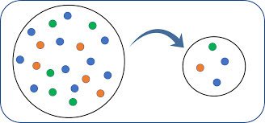
A válaszadói minta összetétele
A felmérés célcsoportját a kutatási célokkal, kérésekkel és módszerekkel összhangban, a tudományos standardoknak megfelelően kell kiválasztani.
Csak a reprezentativitás biztosítása mellett lehetséges megalapozott következtetéseket levonni a vizsgált jelenségre vonatkozóan.
A szakértői értékeléseken alapuló kutatások során a megkérdezett szakértők legfeljebb a szakértői populáció percepcióit képesek reprezentálni.

Slide 12
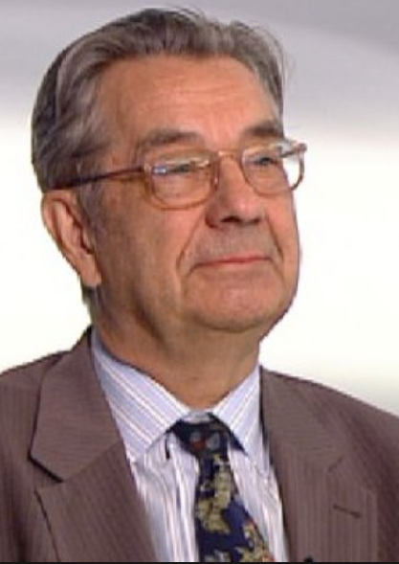
Példák a CPI-hoz felhasznált forrásadatokból
A szakértők személye korlátozottan, míg kiválasztásuk kritériumai egyáltalán nem megismerhetők.
World Justice Project által készített jelentésben csak azon szakértőket tüntetik fel, akik hozzájárultak nevük megjelentetéséhez.
Egyes forrásadatok értéke országonként 2-3 szakértő, szélsőséges esetben egyetlen országszakértő véleményén alapul (pl. Bertelsmann Stiftung SGI és TI, Freedom House NiT )

Slide 13
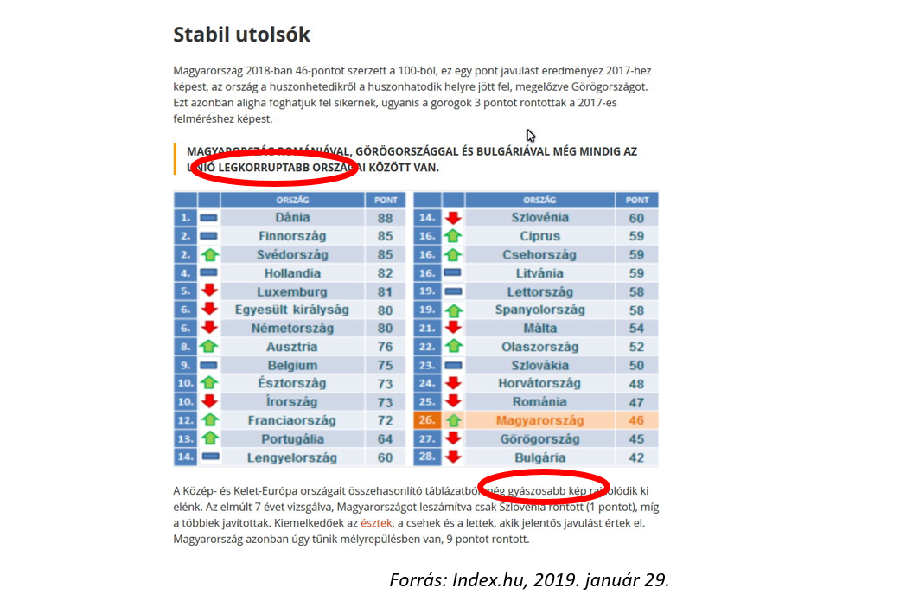
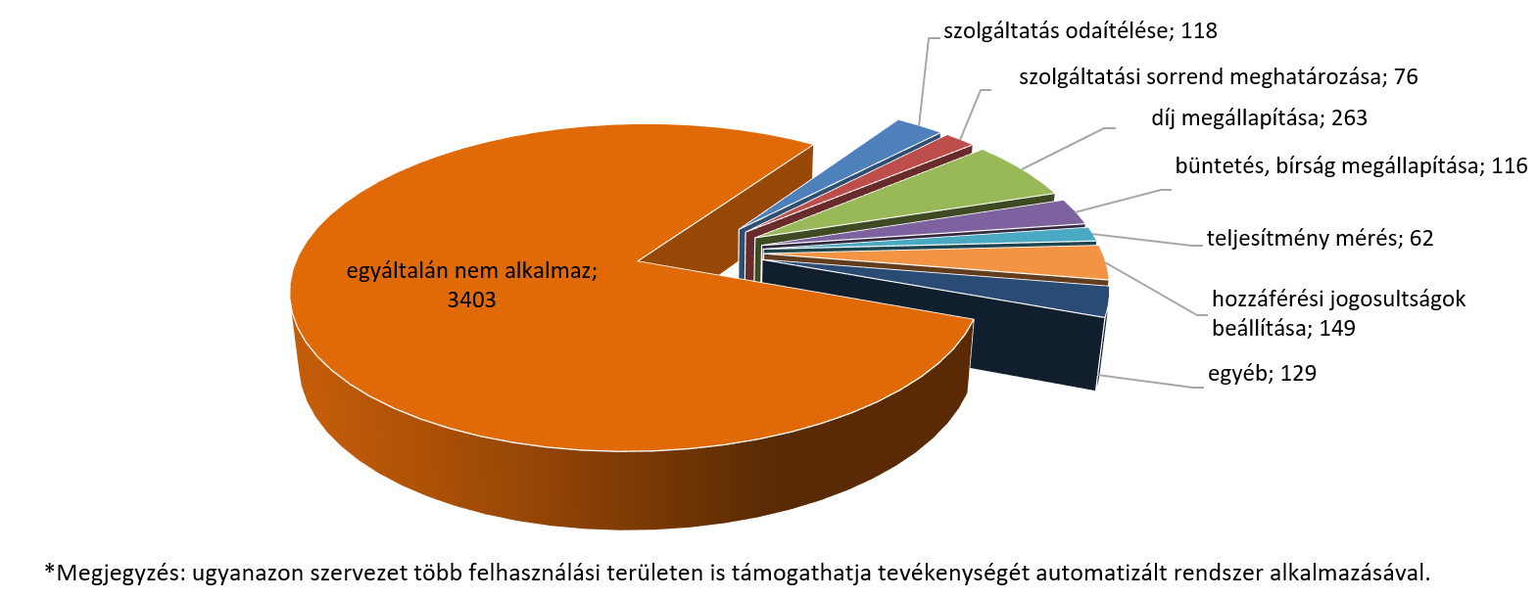
Az eredmények pontos, szakszerű prezentációja
A kutatási eredmények prezentációja a kutatási jelentés leghangsúlyosabb része, itt mutatjuk be a kutatási kérdésekre adott válaszokat, itt fogadjuk, illetve vetjük el a kutatás hipotéziseit.
Ennek során felidézzük a kutatási kérdéseket, majd azokra a vizsgálat alapján adunk objektív, szakszerű és pontos válaszokat, diagramokkal, ábrákkal, adattáblákkal illusztrálva a leírtakat.
A statisztikai számításokat, azok eredményét szintén ebben a részben kell ismertetni.

Slide 14
Módszertani hiányosságok
Az egyes országok eltérő számú, különböző típusú indikátorok aggregálásával történő értékelése
Nem alkalmaz olyan statisztikai módszereket, amelyek a véletlen együttmozgásokat meg tudják különböztetni a tudományosan bizonyítható összefüggésektől.

Slide 15
Kompozit indexek átláthatósága
Elfedik az adatfelvétel pontos körülményeit, elrejtik a felhasznált adatforrások közötti mérési különbségeket.
Nem alkalmas döntések, beavatkozási pontok megalapozására.
A CPI index számítása során:
nem átlátható, hogy kizárólag a korrupciótól idegen tényezőktől megtisztított adatokat veszi-e át

Slide 16
Objektív mérési módszerek hiánya
A korrupció mérésének megbízhatósága a korrupció megelőzése, a korrupcióval szembeni hatékony fellépés szempontjából is elengedhetetlen.
A korrupciós percepció és a korrupciós tapasztalat közötti kapcsolat nem bizonyított
A nemzetközi rangsorok nem élnek olyan eszközökkel, amelyekkel objektív módon lehet mérni a korrupciós kockázatokat, kontrollokat és nem vizsgálják a korrupció visszaszorításáért felelős szabályozási környezetet, intézményrendszert sem.

Slide 17
Köszönöm a figyelmet!

